Slide 1
Diseño de flujos de trabajo para la Integración Continua
Asignatura: Integración Continua en el Desarrollo Ágil
Máster Universitario en Desarrollo Ágil de Software para la Web
José Ramón Hilera González

Slide 2
Contenido
Concepto de workflow o pipeline
Introducción a GitHub Actions
Definición de workflows
GitHub Actions Runner
Conclusiones

Slide 3
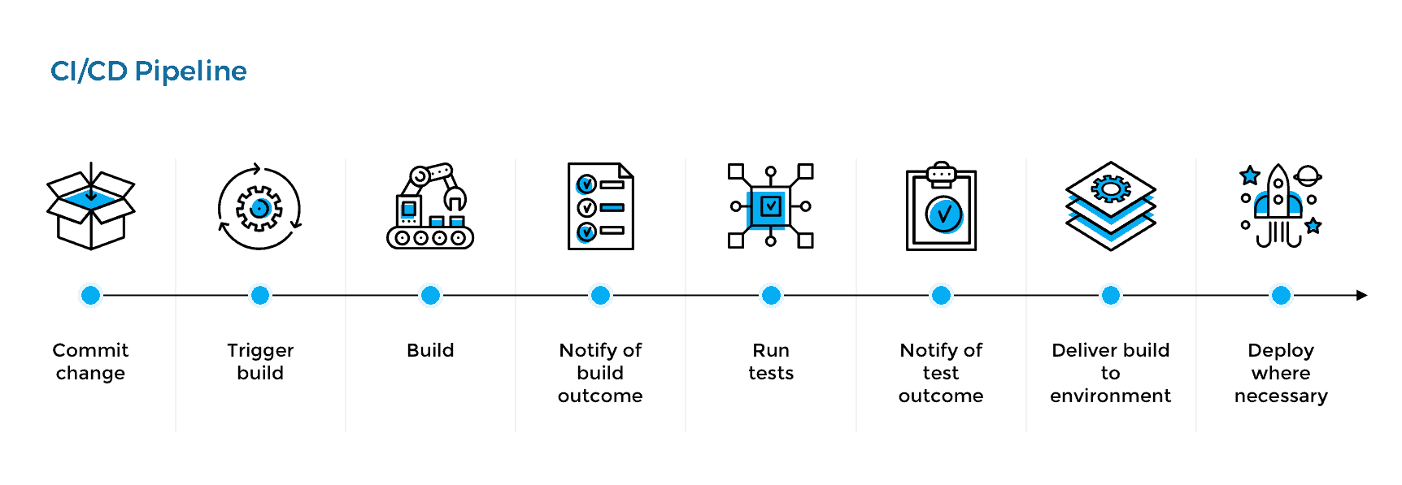
1. Concepto de workflow o pipeline
El flujo de trabajo (workflow según GitHub, o pipeline según GitLab) de un proyecto de desarrollo es la secuencia de pasos automatizados establecidos para conseguir obtener el producto software aplicando integración, entrega y/o despliegue continuo.
Un servidor de integración continua se encarga de ordenar la ejecución de los pasos del workflow del repositorio del proyecto cada vez que se sube un cambio (commit) al repositorio de código compartido.
Imagen: TJ Simmons

Slide 4
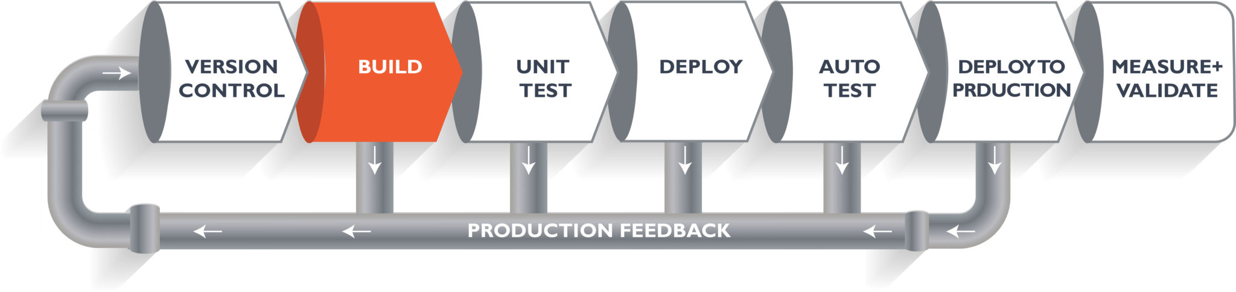
1. Concepto de workflow o pipeline Ejecución
Cuando se ejecuta un workflow, se van ejecutando en secuencia los pasos que lo componen.
Por ejemplo, la construcción o compilación (build)
Si alguno de los pasos falla, se aborta la ejecución del workflow y se avisa a los miembros del proyecto
Por ejemplo, por email
Imagen: Samarpit Tuli

Slide 5
2. Introducción a GitHub Actions
2.1 Introducción
2.2 Contexto para integración continua
2.3 Registrarse para usar github.com
2.4 Repositorios
2.5 Creación de un repositorio
2.6 Comandos básicos de Git
2.7 Creación de un proyecto asociado a un repositorio
2.8 Gestión ágil de un proyecto (Scrum)
2.9 Servidor de Integración Continua (CI/CD)

Slide 6
2.1 Introducción
GitHub es una aplicación web en github.com que incluye
Repositorio Git remoto
Gestor de proyectos ágiles (Scrum)
Servidor de integración continua (CI/CD)
Se puede usar desde github.com gratuitamente para proyectos públicos
https://docs.github.com

Slide 7
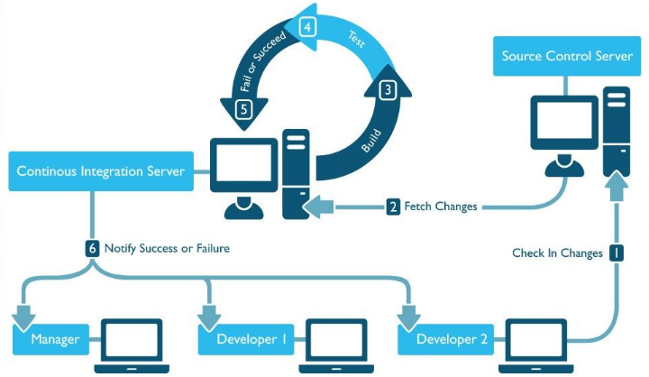
2.2 Contexto para integración continua
GitHub Actions runner
GitHub
(Repositorio Git)
GitHub Actions
(Servidor CI/CD)
GitHub Projects
(Gestión ágil)
Git
Git
Git

Slide 8
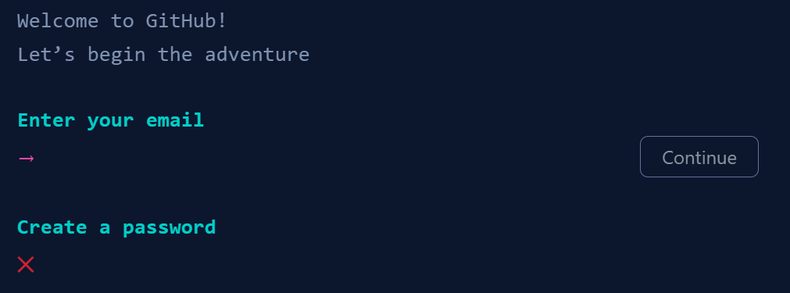
2.3 Registrarse para usar GitHub
Para crear una cuenta en github.com hay que acceder a https://github.com y seleccionar:
Sign in > Create an account
Existen diferentes planes y precios
https://docs.github.com/es/get-started/learning-about-github/githubs-plans
Con una cuenta personal gratuita se puede trabajar con:
Repositorios públicos, pudiendo utilizar toda la funcionalidad
Repositorios privados, con una funcionalidad limitada

Slide 9
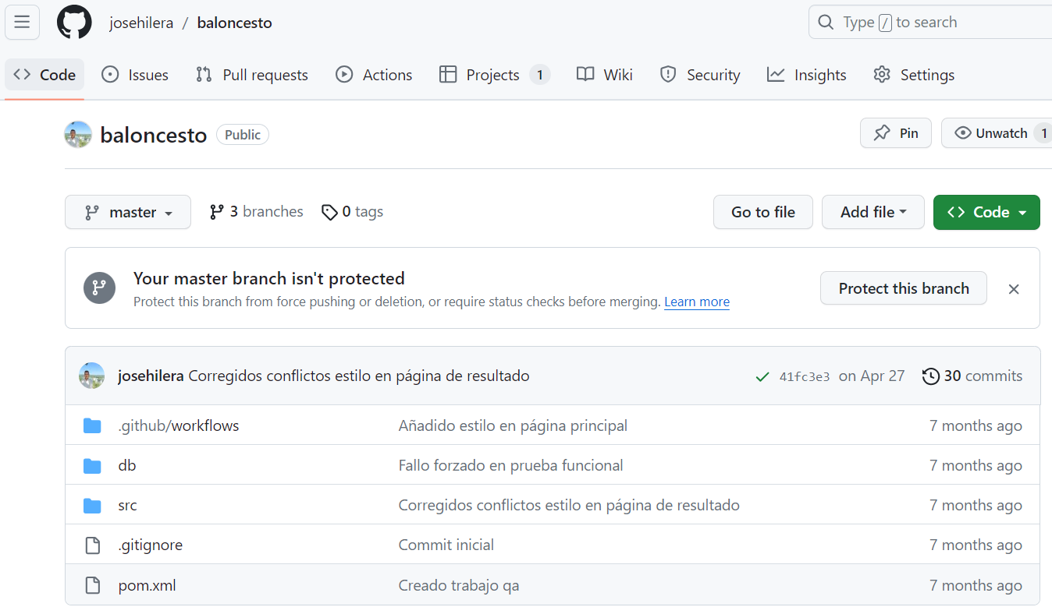
2.4 Repositorios
Un repositorio en GitHub es un repositorio Git remoto, compuesto por archivos y carpetas
Organizados en commits y ramas (branches)
Documentación:
https://docs.github.com/es/repositories/creating-and-managing-repositories/about-repositories

Slide 10
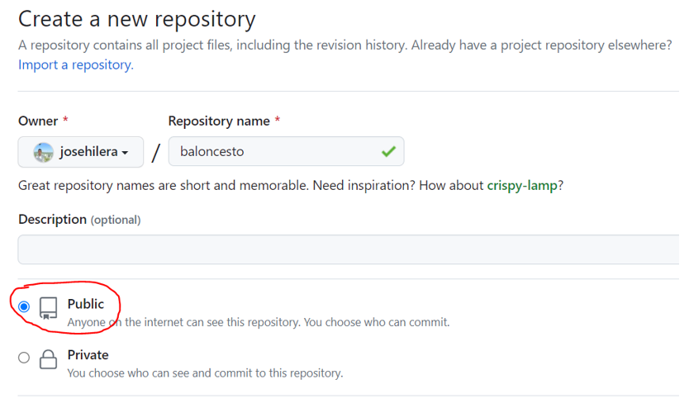
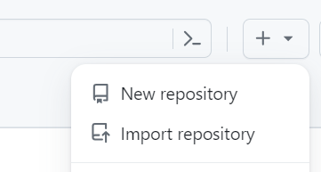
2.5 Creación de un repositorio
Un nuevo repositorio se crea seleccionando la opción “New repository” desde la página principal de nuestra cuenta
Se recomienda crear repositorios públicos

Slide 11
2.6 Comandos básicos de Git (1/2)
Crear repositorio local en la carpeta actual
git init
Copiar un repositorio local en uno remoto
git remote add origin https://gitlab.com/josehilera/baloncesto.git
Consolidar cambios en repositorio local
git add .
Ver estado del repositorio local
git status
Guardar cambios creando commit en repositorio local
git commit -m "Commit inicial“
Enviar commit a repositorio remoto
git push
git push origin
git push origin rama
git push –u origin rama

Slide 12
2.6 Comandos básicos de Git (2/2)
Crear rama en repositorio local
git branch rama
Ver ramas en repositorio local
git branch
Cambiar de rama
git checkout rama
Subir cambios de la rama local actual a una rama remota
git push origin rama
Actualizar el repositorio local con la versión actual de una rama del repositorio remoto
git pull origin rama
Clonar un repositorio remoto en la carpeta actual del ordenador local
git clone https://gitlab.com/josehilera/baloncesto.git
Más comandos en la documentación oficial de Git (incluye libro en español)
https://git-scm.com/doc

Slide 13
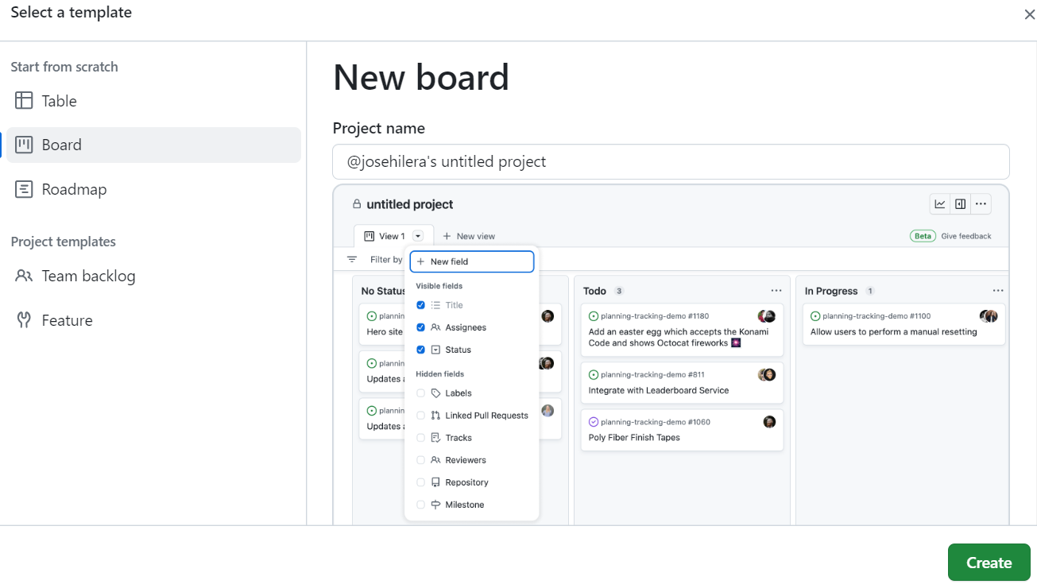
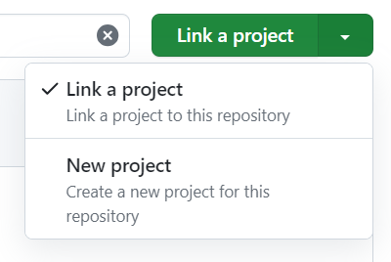
2.7 Creación de un proyecto asociado a un repositorio
En un repositorio se puede crear un proyecto para la gestión del desarrollo del software del repositorio

Slide 14
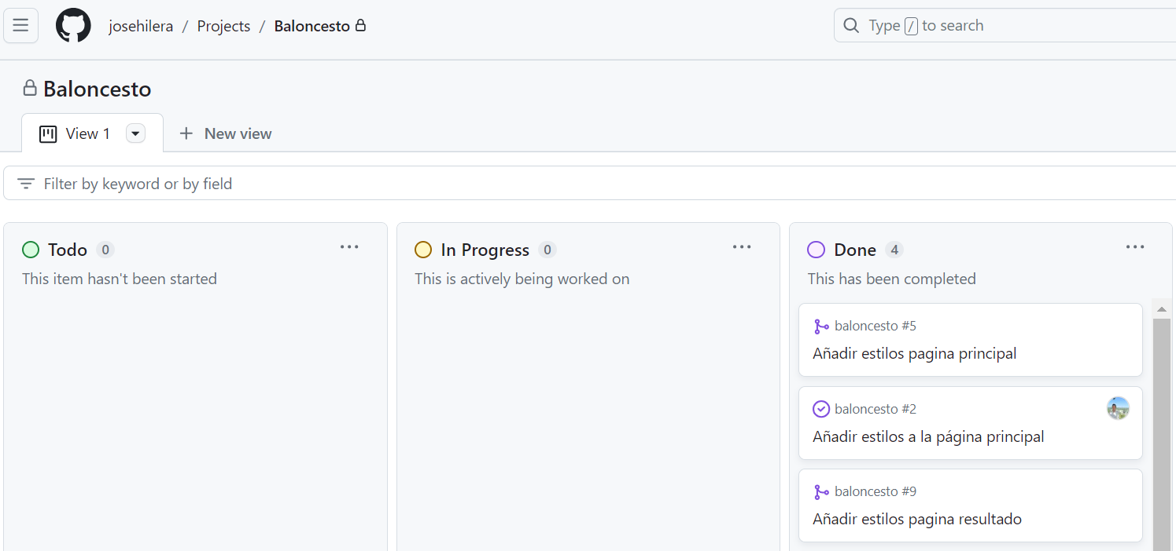
2.8 Gestión ágil de un proyecto (Scrum)
En GitHub los siguientes conceptos son equivalente a los conocidos de Scrum
Issue = User Story
Board = Board
Milestone = Sprint
Issue list = Product Backlog
Documentación:
https://docs.github.com/es/issues/planning-and-tracking-with-projects

Slide 15
2.9 Servidor de Integración Continua (CI/CD) GitHub Actions
GitHub incluye la funcionalidad “GitHub Actions”, que permite que actúe como servidor de integración continua, para que todos los miembros del proyecto puedan integrar fácilmente sus cambios en el código fuente que se guarda en el repositorio.
Permite configurar el flujo de trabajo (workflow) del proyecto en el archivo main.yaml, ubicado en la carpeta .github\workflows\ del propio repositorio
Definiendo cada uno de los trabajos (jobs) a realizar
Re-ejecuta automáticamente el workflow cada vez que se suben al repositorio cambios en el código fuente del repositorio, realizando integración continua
Documentación: https://docs.github.com/es/actions

Slide 16
3. Definición de workflows
3.1 Archivo .github\workflows\main.yaml
3.2 Lenguaje de definición de un workflow
3.3 Elementos básicos
3.4 Ejecución del workflow de un repositorio
3.5 Elementos “needs” y “if”
3.6 Elemento “uses”

Slide 17
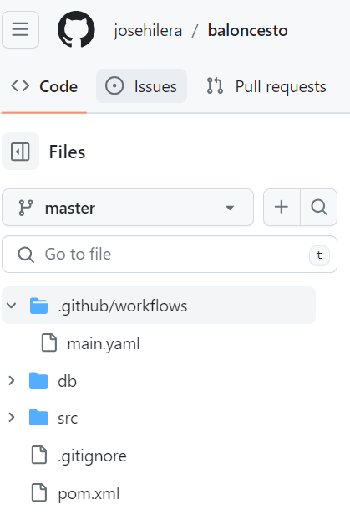
3.1 Archivo .github\workflows\main.yaml
El workflow de un repositorio se define en el archivo main.yaml ubicado en la carpeta .github\workflows del repositorio
Ejemplo de proyecto: https://github.com/josehilera/baloncesto

Slide 18
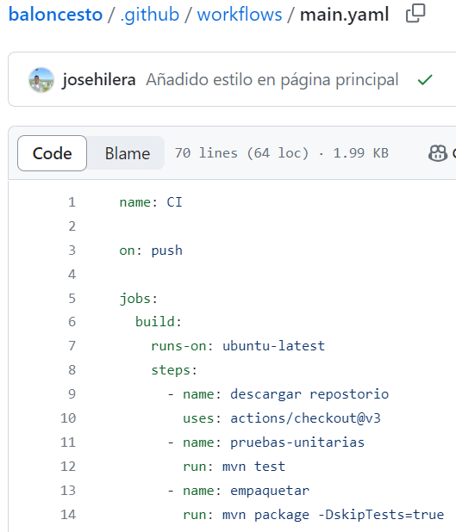
3.2 Lenguaje de definición de un workflow
Referencia del lenguaje de definición de workflows
https://docs.github.com/es/actions/using-workflows/workflow-syntax-for-github-actions
Elementos habituales en un workflow
name, on, jobs, runs-on, steps, uses, run, needs, continue-on-error, if, with, …

Slide 19
3.3 Elementos básicos
Se pueden incluir comentarios con “#”
Primero, en “name” se indica el nombre del workflow
Después, en “on” se indica cuándo debe ejecutarse el workflow, por ejemplo, cuando se reciba un “push”
A continuación se definen los trabajos en la sección “jobs”
En cada trabajo se usa “runs-on” para indicar el runner que ejecutará el trabajo, que puede ser un runner de github.com o se pueden crear runners propios
Se usa “steps” para indicar los pasos que forman el trabajo
En cada paso se indica con ”run” la secuencia de comandos que debe ejecutar el runner encargado de ejecutar el trabajo
En el ejemplo. Se indica que se compile el código del repositorio, con el comando “mvn package” de Maven, que deberá estar instalado en el runner
Si se re-utilizan funciones (actions) creadas por terceros se incluye su nombre y versión en “uses”
# Comentario
name: CI
on: push
jobs:
build:
runs-on: ubuntu-latest
steps:
- name: descargar repositorio
uses: actions/checkout@v3
- name: pruebas-unitarias
run: mvn test
- name: empaquetar
run: mvn package
...

Slide 20
3.4 Ejecución del workflow de un repositorio
Una vez configurado el workflow en main.yaml, cada vez que un desarrollador ejecute “git push origin” desde su ordenador local hacia el repositorio remoto, GitHub Actions desencadena la ejecución en secuencia de los trabajos definidos.
2º) Se ejecuta el workflow (los trabajos indicados en main.yaml)
3º) Se muestra en la página de de GitHub Actions el resultado de cada trabajo
1º) Desarrollador ejecuta:
> git push origin

Slide 21
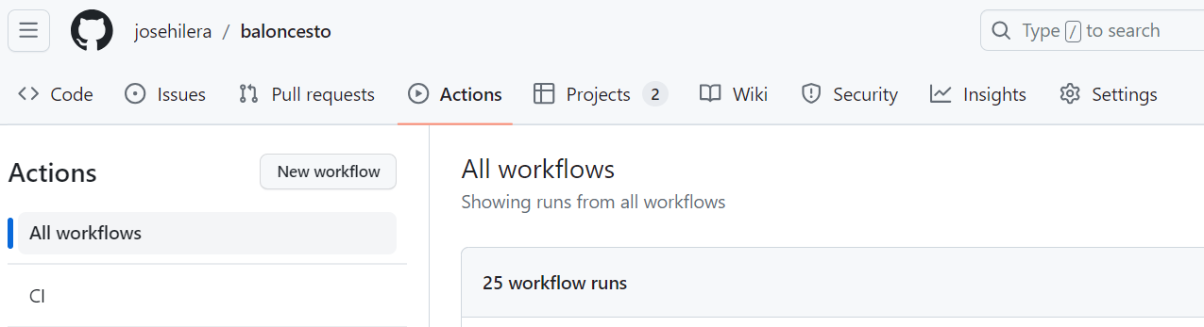

3.4 Ejecución del workflow de un repositorio Resultado global de la ejecución
En la sección Actions, se puede ver la última ejecución del workflow (y otras anteriores) y se indica si terminó con éxito, si todos los trabajos finalizaron sin fallar ninguno

Slide 22
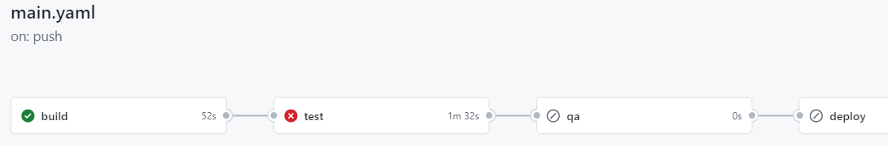
3.4 Ejecución del workflow de un repositorio Resultado de cada trabajo
Si se selecciona una ejecución del workflow, se puede ver el resultado de los trabajos
Cuando termina un trabajo se marca en:
Verde si ha finalizado con éxito
Rojo si se ha abortado por un error

Slide 23
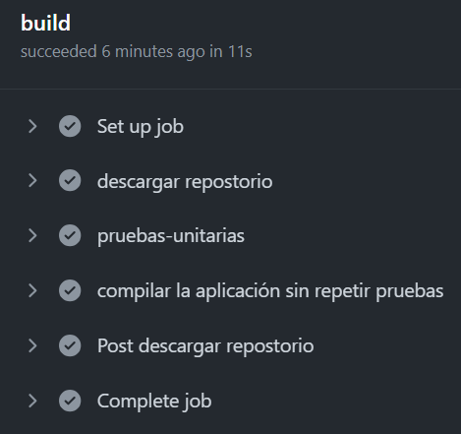
3.4 Ejecución del workflow de un repositorio Detalle de la ejecución de un trabajo
Si se abre el trabajo, aparecen las secciones:
Set up job
Una sección por cada paso (step)
Complete job
jobs:
build:
runs-on: ubuntu-latest
steps:
- name: descargar repositorio
uses: actions/checkout@v3
- name: pruebas-unitarias
run: mvn test
- name: compilar la aplicación sin repetir pruebas
run: mvn package -DskipTests=true

Slide 24
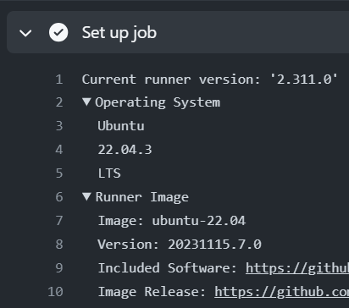
3.4 Ejecución del workflow de un repositorio Detalle de la ejecución de un trabajo (Set up job)
En la sección Set up job se muestra los detalles de la maquina o contenedor que ha ejecutado el trabajo

Slide 25
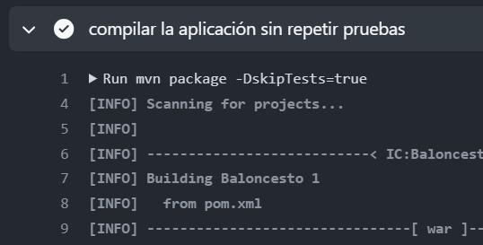
3.4 Ejecución del workflow de un repositorio Detalle de la ejecución de un trabajo (steps)
En cada uno de los pasos se muestra el contenido de la pantalla de la máquina o contenedor cuando ejecuta los comandos indicados en ese paso del workflow.
jobs:
build:
runs-on: ubuntu-latest
steps:
- name: descargar repositorio
uses: actions/checkout@v3
- name: pruebas-unitarias
run: mvn test
- name: compilar la aplicación sin repetir pruebas
run: mvn package -DskipTests=true

Slide 26
3.4 Ejecución del workflow de un repositorio Borrado de resultados
Al finalizar la ejecución del trabajo, si el runner se ejecuta en un contenedor gestionado por GitHub (ej. “ubuntu-latest”), se realiza una limpieza y no se mantiene ningún archivo generado durante el trabajo.
Si queremos mantener los archivos con los resultados, por ejemplo, de la compilación, debemos usar un runner instalado en una máquina o contenedor propio (ej. uno llamado “mi-runner”)
jobs:
build:
runs-on: ubuntu-latest
jobs:
build:
runs-on: mi-runner

Slide 27
3.5 Elementos needs y if
Para que los trabajos se ejecuten en secuencia, hay que utilizar la sección “needs” para indicar que un trabajo no se debe ejecutar hasta que haya finalizado el citado en esta sección.
También podemos establecer una condición utilizando “if” para indicar que los pasos de un trabajo sólo se ejecuten si se cumple la condición (ej. que los cambios hayan ocurrido en la rama master).
jobs:
...
qa:
...
deploy:
runs-on: ubuntu-latest
needs: qa
if: github.ref == 'refs/heads/master'
steps:
- name: Descargar repositorio
uses: actions/checkout@v3

Slide 28
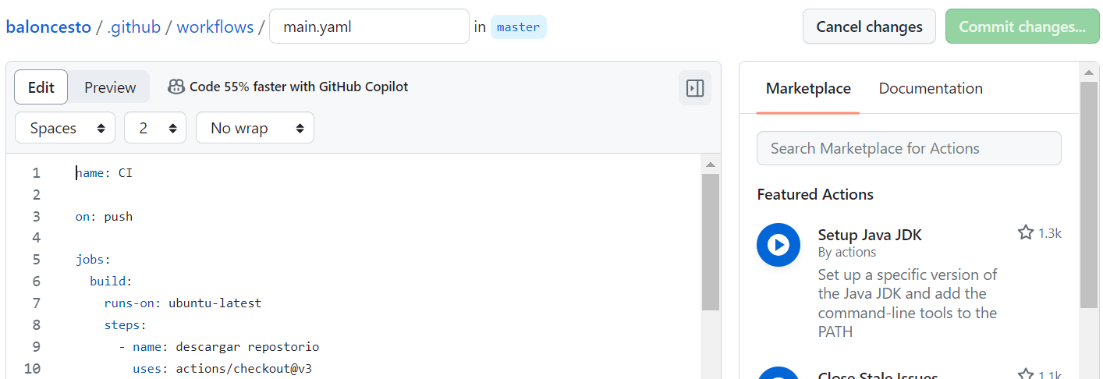
3.6 Elemento “uses”
Con el elemento “uses” se pueden reutilizar funciones creadas por otros autores, denominadas “actions”, que se pueden integrar en un workflow
Las actions se puede encontrar en el Marketplace de GitHub
Cuando se está editando el archivo main.yaml, se puede acceder directamente a un buscador de actions en el Marketplace

Slide 29
3.6 Elemento “uses” Ejemplo
Un ejemplo puede ser la acción llamada “checkout”
Disponible en https://github.com/actions/checkout
Esta acción hace que el runner que ejecuta un trabajo:
reciba todo el contenido del repositorio (el código fuente de la aplicación que se está desarrollando),
y lo guarde en la carpeta de trabajo que se indicó al crear el runner (por defecto, el nombre es _work), para poder trabajar con dichos archivos, por ejemplo, para compilarlos o para ejecutar las pruebas.
name: CI
on: push
jobs:
build:
runs-on: ubuntu-latest
steps:
- name: descargar repositorio
uses: actions/checkout@v3
- name: pruebas-unitarias
run: mvn test
- name: empaquetar
run: mvn package

Slide 30
4. GitHub Actions Runner
4.1 Introducción
4.2 Utilizar un runner hospedado en GitHub
4.3 Utilizar un runner autohospedado
4.4 Instalar el programa GitHub Actions Runner

Slide 31
4.1 Introducción
GitHub no ejecuta los comandos de la sección “run” de los trabajos.
GitHub ordena a un programa llamado GitHub Actions Runner que los ejecute.
El programa GitHub Actions Runner puede descargarse e instalarse en cualquier máquina (Linux, Windows, Mac) que tenga acceso a Internet.
Podemos usar runners compartidos de forma gratuita, hospedados en GitHub, pero con algunas limitaciones.
Pero podemos instalar y usar nuestro propio runner autohospedado sin limitaciones.
GitHub Actions Runner

Slide 32
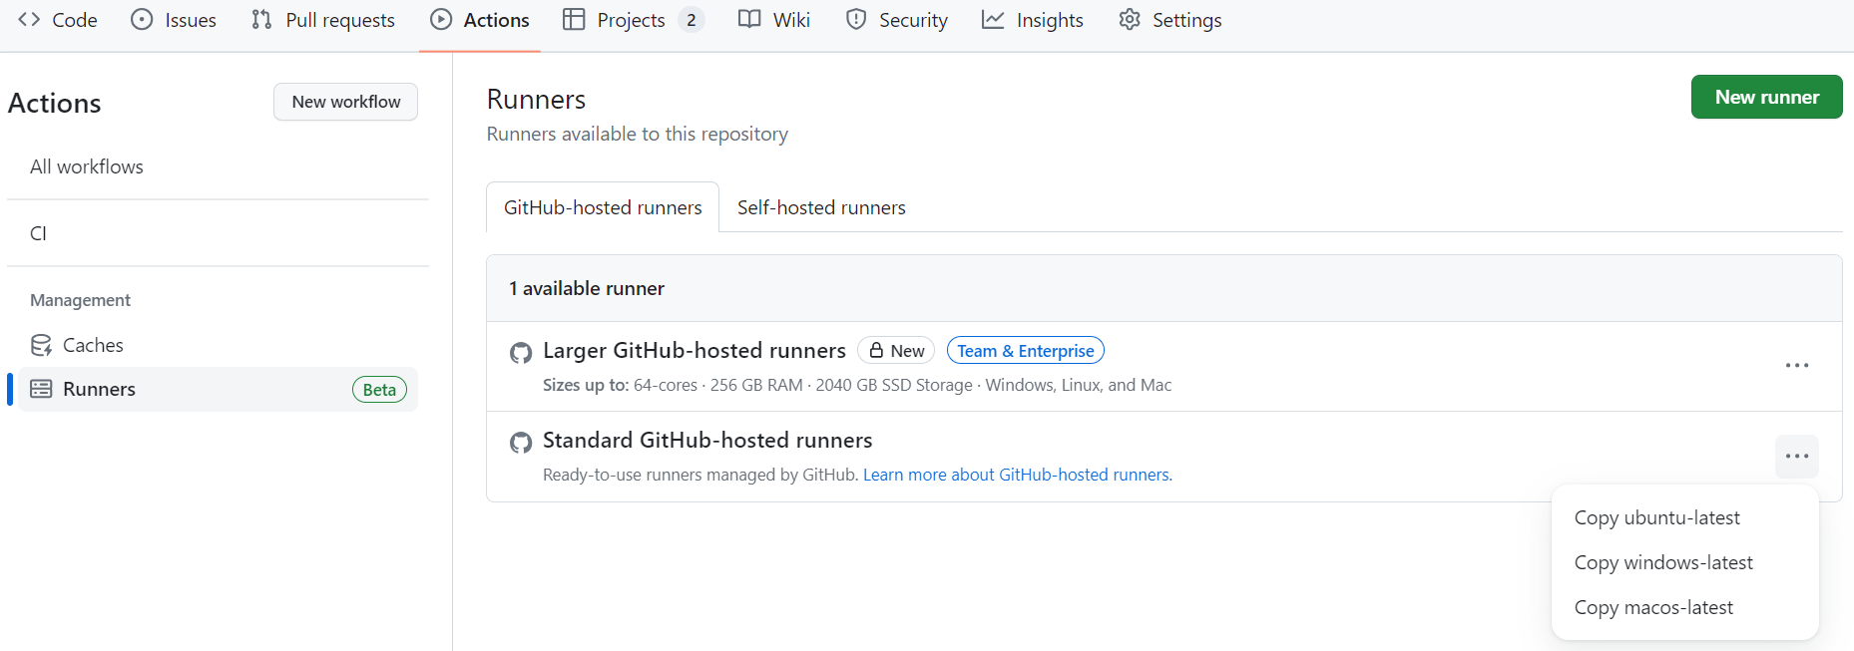
4.2 Utilizar un runner hospedado en GitHub
En la sección Actions > Runners > GitHub-hosted runners de un repositorio, se pueden encontrar los runners hospedados en GitHub que se pueden usar de forma gratuita (ej. uno alojado en un contenedor ubuntu-latest)

Slide 33
4.2 Utilizar un runner hospedado en GitHub Ejemplo
En la sección “runs-on” de cada trabajo de un workflow se puede indicar el runner que tiene que ejecutar el trabajo.
Por ejemplo, si se utiliza ubuntu-latest, se indicaría como:
runs-on: ubuntu-latest
En un mismo workflow se pueden usar diferentes runners en diferentes trabajos.
name: CI
on: push
jobs:
build:
runs-on: ubuntu-latest
steps:
- name: descargar repositorio
uses: actions/checkout@v3
- name: pruebas-unitarias
run: mvn test
- name: empaquetar
run: mvn package
...

Slide 34
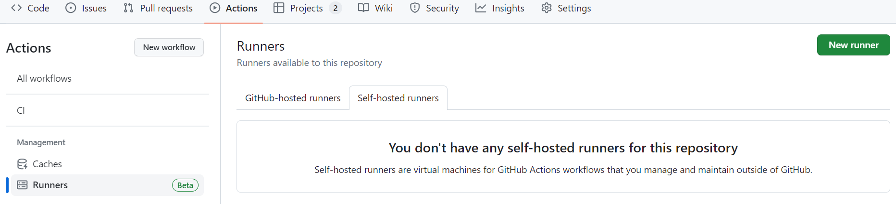
4.3 Utilizar un runner autohospedado
En la sección Actions > Runners > Self-hosted runners de un repositorio, se pueden añadir runners propios, seleccionando “New runner”
Para poder utilizar un runner propio hay que instalar previamente en nuestra máquina el programa GitHub Actions Runner

Slide 35
4.4 Instalar el programa GitHub Actions Runner
Para utilizar un runner propio autohospedado, hay que instalarlo en un ordenador con acceso a Internet
Se debe instalar el programa GitHub Actions Runner, disponible para Linux, Windows y Mac
Se puede instalar en un contenedor Docker
Los comandos que hay que ejecutar en nuestra máquina o contenedor para descargar e instalar un runner, dependen del sistema operativo, y se indican en la sección Actions > Runners > Self-hosted runners > New runner > New self-hosted runner

Slide 36
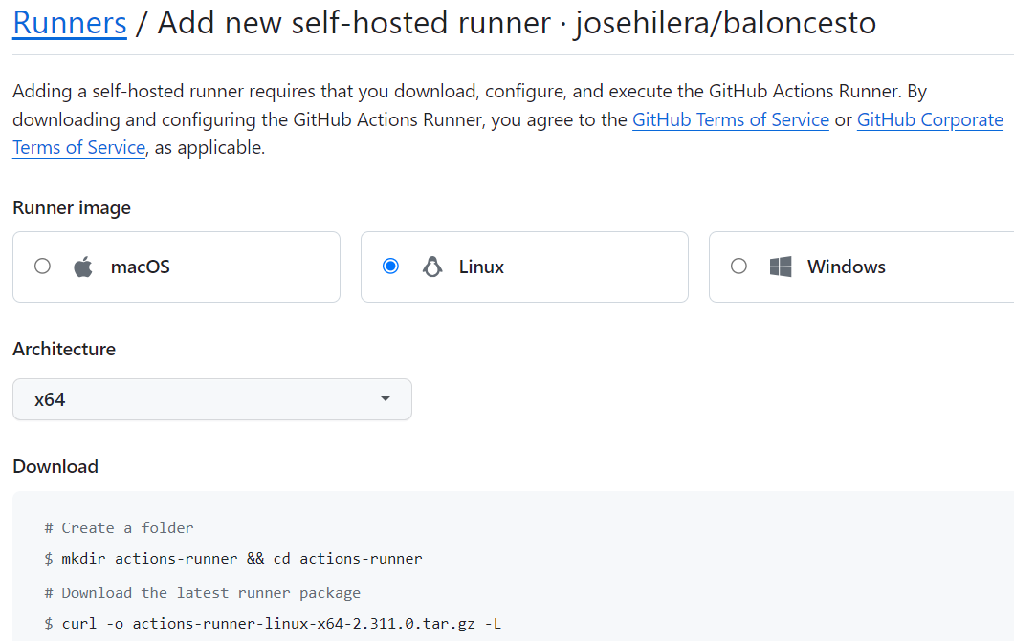
4.4 Instalar el programa GitHub Actions Runner Ejemplo
Se ejecutan los comandos que indica GitHub en nuestra máquina, y se le da el nombre que se desee (por ejemplo, “mi-runner”)
Una vez creado y activado en nuestra máquina, hay que indicar su nombre en el workflow
name: CI
on: push
jobs:
build:
runs-on: mi-runner
steps:
- name: descargar repositorio
uses: actions/checkout@v3
- name: pruebas-unitarias
run: mvn test
- name: empaquetar
run: mvn package
...

Slide 37
5. Conclusiones
En CI/CD un workflow (o pipeline) representa la automatización del flujo de trabajo de un proyecto, divido en trabajos
En un repositorio de GitHub se define el workflow en el archivo .github\workflows\main.yaml
La ejecución de los trabajos del workflow se realiza en una máquina en la que está instalado el programa GitHub Actions Runner
El runner puede estar hospedado en GitHub (con limitaciones si es gratuito)
O puede estar auto hospedado en una máquina propia del desarrollador

